Slide 1

Republika Kypr
Základní škola a Mateřská škola Valašské Meziříčí, Poličná 276, okres Vsetín, příspěvková organizace
projekt č. CZ.1.07/1.4.00/21.1504
Č. DUMu: VY_52_INOVACE_356
Tematický celek: Evropské státy II.
Autor: Pavla Žilinská
Anotace: Materiál je určen k využití pro práci s interaktivní tabulí.
Slouží k probírání učiva Evropské státy formou prezentace a k doplnění učiva o Evropě. Materiál obsahuje obrázky a hypertextové internetové odkazy k větší názornosti a zpestření výuky.
Materiál může být využit jako zápis do sešitu.

Slide 2

Republika Kypr

Slide 3
Republika Kypr
Kypr oficiálním názvem Kyperská republika je ostrovní stát.
Nachází se ve východní části Středozemního moře, jižně od Turecka.
Stát Kypr leží na jihozápadní části ostrova. Severovýchod zabírá Severokyperská turecká republika.

Slide 4
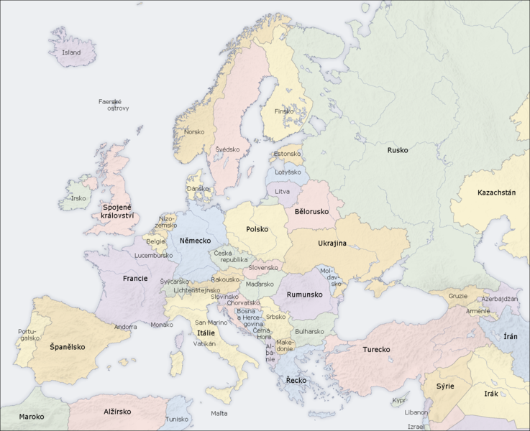

Slide 5
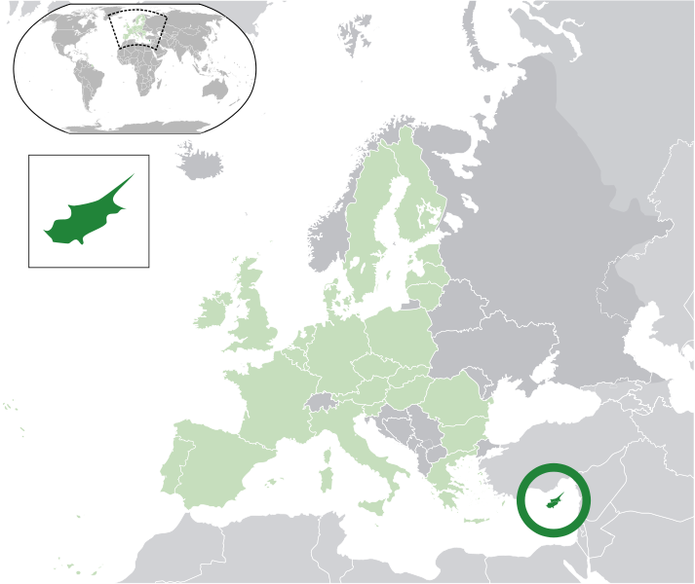

Slide 6
Základní informace
Hlavní město - Nikósie
Počet obyvatel - 69 000
Státní zřízení - republika
Jazyk - řečtina, turečtina
Měna - euro
Náboženství - pravoslavné křesťanství 97 %

Slide 7
Hospodářství
Těží se - chrom, měď,
Pěstuje se - brambory, olivy, citrusové plody, hrozny
Důležitá je turistika

Slide 8
Další fotografie Kypru
http://www.google.cz/search?tbm=isch&hl=cs&source=hp&biw=1040&bih=626&q=kypr&gbv=2&oq=kypr&aq=f&aqi=g10&aql=&gs_sm=s&gs_upl=2005l2645l0l4405l4l4l0l0l0l0l223l842l0.1.3l4l0

Slide 9
Citace
SAN, Jose:Europe countries map cs.png [online]. 2.8.2011 9:00:14 [cit. 2011-08-02]. Dostupný z WWW: < http://cs.wikipedia.org/wiki/Soubor:Europe_countries_map_cs.png>.
NUCLEARVACUUM:EU-Cyprus.svg [online]. 2.8.2011 9:08:23 [cit. 2011-08-02]. Dostupný z WWW: < http://cs.wikipedia.org/wiki/Soubor:EU-Cyprus.svg>.
[Flag of Cyprus.svg[online]. 2.8.2011 9:11:32 [cit. 2011-08-02]. Dostupný z WWW: < http://cs.wikipedia.org/wiki/Soubor:Flag_of_Cyprus.svg>.

Slide 10
Zdroje
http://cs.tixik.com/
http://www.google.cz
http://cs.wikipedia.org/wiki/Hlavn%C3%AD_strana
http://www.zemepis.com/
http://referaty.cz/
http://office.microsoft.com

